Slide 1
PLATAFORMA DE SERVICIO PARA LA IDENTIFICACIÓN DE PLACAS VEHICULARES QUE PERMITA LA AUTOMATIZACIÓN DEL CONTROL DE PARQUEADEROS
AUTOR
Yury Ricardo Romero Gómez
DIRECTOR:
Sang Gunn Yoo, Ph.D.
Sangolguí, 24 de Agosto del 2021
Notes:
Buenas tardes miembros del tribunal e invitados, hoy presentare el trabajo de titulación : PLATAFORMA DE SERVICIO PARA LA IDENTIFICACIÓN DE PLACAS VEHICULARES QUE PERMITA LA AUTOMATIZACIÓN DEL CONTROL DE PARQUEADEROS
(Clic)

Slide 2
Presentación del Proyecto de Tesis
1. ANTECEDENTES
2. PLANTEAMIENTO DEL PROBLEMA
3. JUSTIFICACIÓN
4. OBJETIVOS
5. IMPLEMENTACIÓN Y DESARROLLO
6. ANÁLISIS DE RESULTADOS
7. CONCLUSIONES Y RECOMENDACIONES
Notes:
Como agenda para esta presentación, los temas a tratar serán, Antecedentes, planteamiento del problema, justificación, objetivos, implementación y desarrollo, análisis de resultados, conclusiones y recomendaciones.
(Clic)

Slide 3
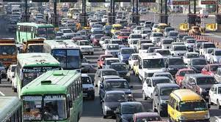
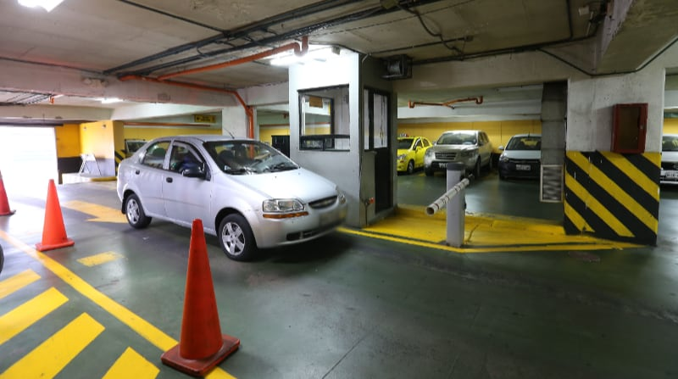
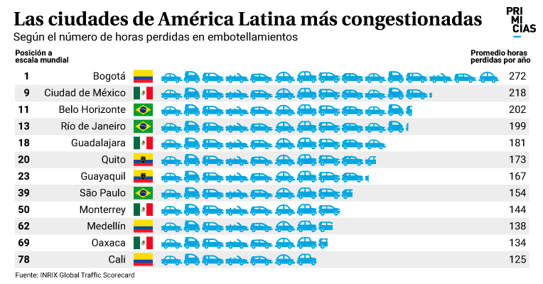
Antecedentes
Congestión
Parqueaderos
Notes:
Para finales del año 2017 un estudio de Global Traffic Scorecard indico que Quito se encuentra entre las 10 ciudades con mayor conguestion vehicular de America latina, esto sumado al crecimiento alarmante de circulación de vehículos dado en los últimos 10 años, ocasiona que varios usuarios tengan preocupaciones al momento de buscar parqueadero. Ocasionando

Slide 4
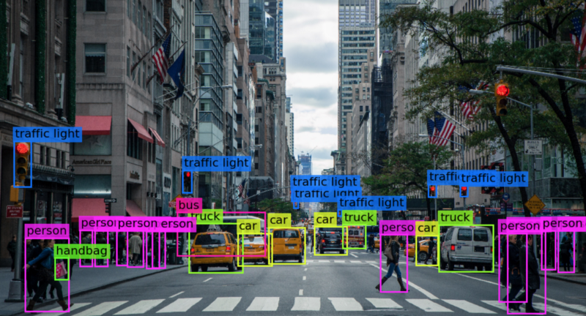
Antecedentes
Visión por Computadoras
Detecciones
Notes:
Dentro del articulo desarrollado por Wichai y Narong llamado Thai Licence plate recognition Based on Deep Learning se explica que a medida que el numero de vehículos aumenta, la habilidad de llevar el control sobre el reconocimiento de placas vehiculares sobrepasa las capacidades humanas, por lo que un sistema de identificación y reconocimiento de placas vehiculares se vuelve indispensable.
Para esto el uso de la tecnología de visión por computadoras permite reproducir la forma en la que el cerebro percibe las imágenes, ciendo una de las librerías mas reconocidas OpenCV

Slide 5
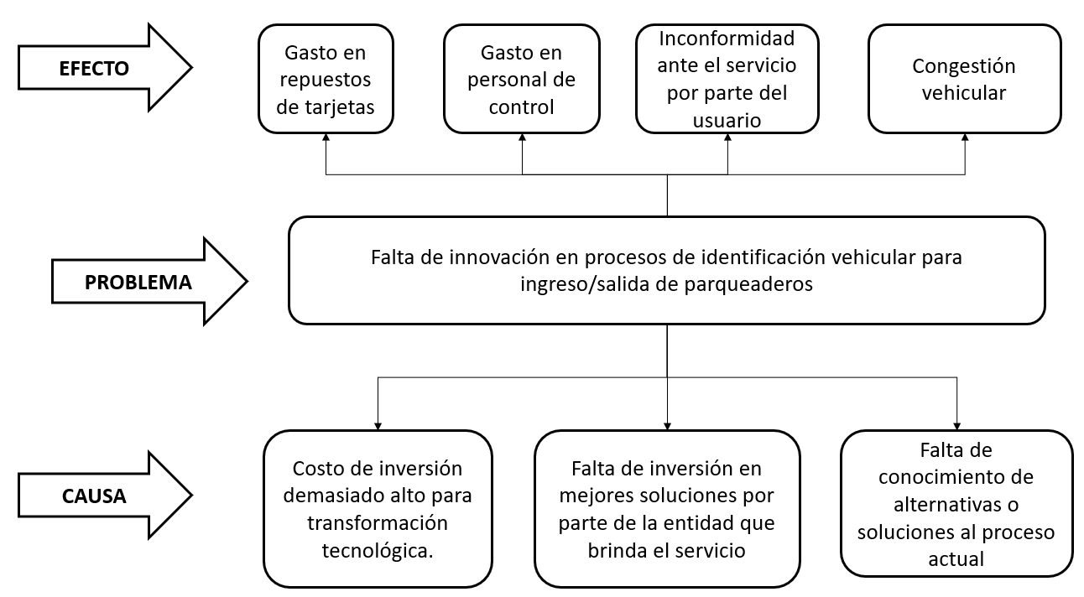
Planteamiento del Problema
Notes:
Al momento dentro de la universidad de las fuerzas armadas ESPE, existe una falta de innovación en los procesos de identificación vehicular en la entrada y salida de parqueaderos, causados por la falta de inversión y desconocimiento en soluciones similares a las aplicadas en la actualidad. Otra causa es el temor a los costos de inversión para transformación tecnológica, pues ya se manejan con controles de gastos ante el servicio que en la actualidad prestan, representando otros gastos en repuestos, o personal de control para procesos que pueden ser automatizados por I.A con el fin de evitar la congestión vehicular en horas pico y la perdida de información vital de identificación vehicular.

Slide 6
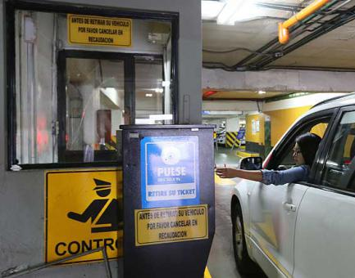
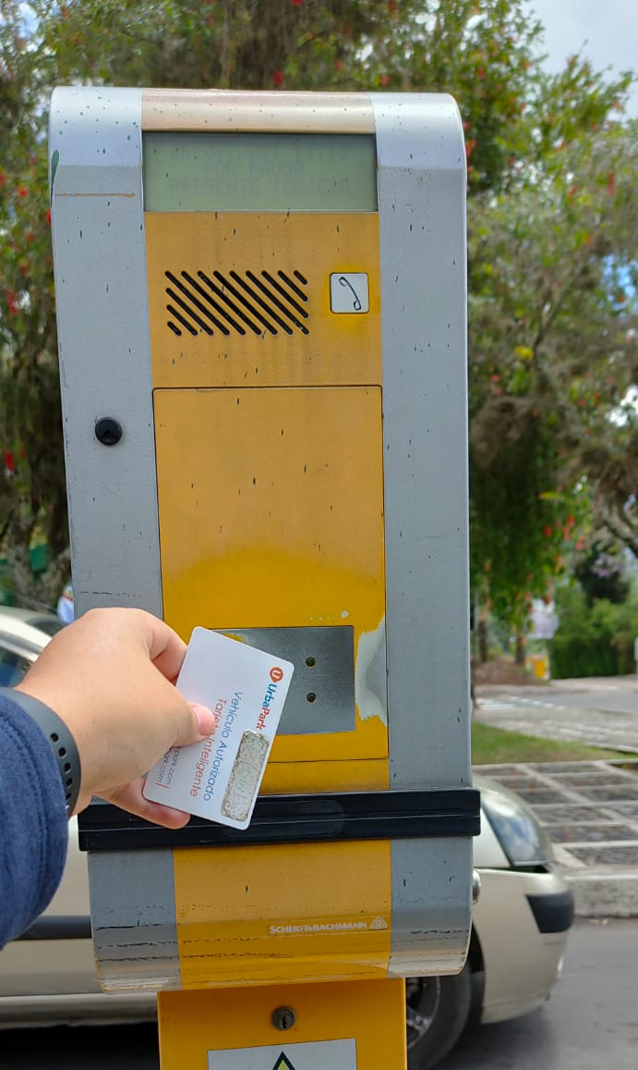
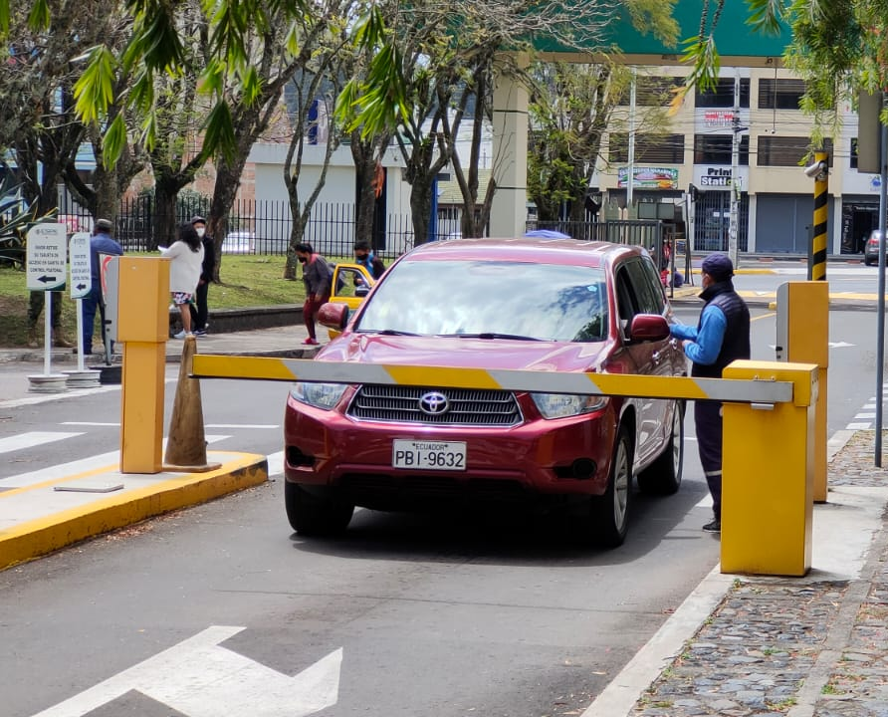
Justificación
Expendedor de Tickets
Tarjeta NFC
Manual
Notes:
Debido al crecimiento de la urbe de Quito, poseer y manejar un automóvil se ha convertido en algo común en el día a día de muchos de los residentes, causando congestión y una de las causas de la congestión vehicular es el tiempo que acarrea los conductores en encontrar e ingresar a los parqueaderos
Ante esta situación, mediante el uso de distintos avances tecnológicos, se ha originado diversas formas para la identificación de vehículos, con la finalidad de agilitar el proceso de ingreso a los parqueaderos.
En la actualidad el proceso que se lleva acabo para identificación vehicular no se encuentra completamente automatizado, pues se usan técnicas rudimentarias como el registro manual de información o el uso de expendedores de tickets, sin optimizar de todo los procesos de identificación vehicular o agilitar el proceso de entrada y salida de parqueaderos.

Slide 7
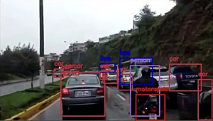
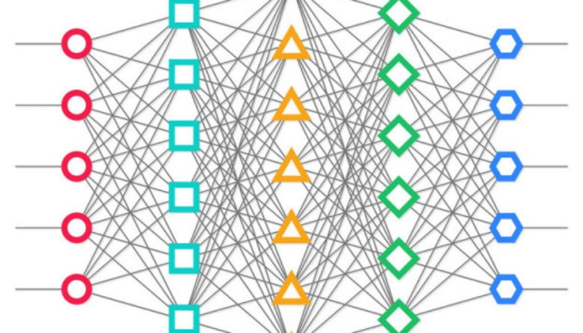
Justificación
Detecciones
Redes Neuronales
Notes:
Esta trabajo busca impulsar el uso de tecnologías modernas como la visión por computadoras y redes neuronales, para evitar los inconvenientes presentados por el uso te tarjetas NFC, buscando garantizar la fiabilidad y consistencia de la información obtenida.

Slide 8
Objetivos
OBJETIVO GENERAL
Desarrollar un prototipo de software aplicando visión artificial para brindar el servicio de identificación de placas vehiculares y validar la normativa “Hoy no Circula” que rige en la zona urbana de Quito, en la Universidad de las Fuerzas Armadas ESPE.

Slide 9
Objetivos
Realizar un estudio del estado del arte, para entender la situación actual de la visión por computadoras y su campo de aplicación en reconocimiento de texto.
Realizar un estudio de los métodos de identificación de placas vehiculares.
Desarrollar un prototipo de software para identificar placas vehiculares aplicando diferentes algoritmos.
Evaluar la funcionalidad y rendimiento del prototipo de software a partir de distintas imágenes de placas vehiculares capturadas en el campus matriz de la Universidad de las Fuerzas Armadas ESPE.
Analizar los resultados obtenidos en las pruebas de validación.
OBJETIVOS ESPECIFICOS

Slide 10
Herramientas de Desarrollo

Slide 11
Metodología de Desarrollo
Análisis
Diseño
Codificación
Pruebas
Notes:
Para el desarrollo del presente trabajo de investigación se ha utilizado la metodología de desarrollo incremental, la cual hace uso del modelo en cascada, que resulta en la mejora del prototipo con cada iteración planteada y permite beneficios como:
Funcionalidad en las primeras iteraciones del proyecto.
Es un modelo flexible, por lo que se reduce el coste con el cambio de requerimientos.

Slide 12
Metodología de Desarrollo
Iteración 1
Iteración 2
Iteración 3
Iteración 4
Iteración 5
Iteración 6
Notes:
Para el desarrollo de este prototipo se decidió desplegar el aplicativo sobre el entorno Windows, el detector de placas vehiculares requirió el entrenamiento previo de la red neuronal, para este fin se utilizó una base de 400 imágenes provistas por Robert Lucian en su repositorio

Slide 13
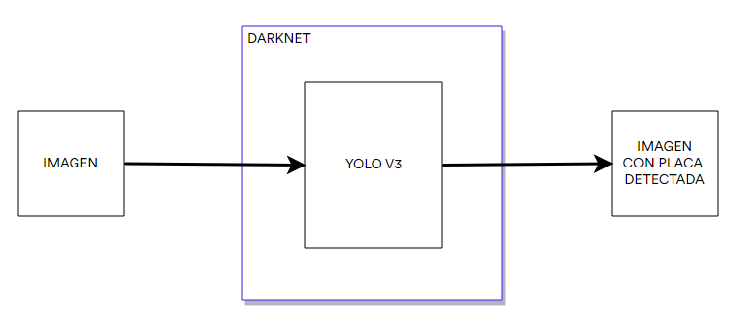
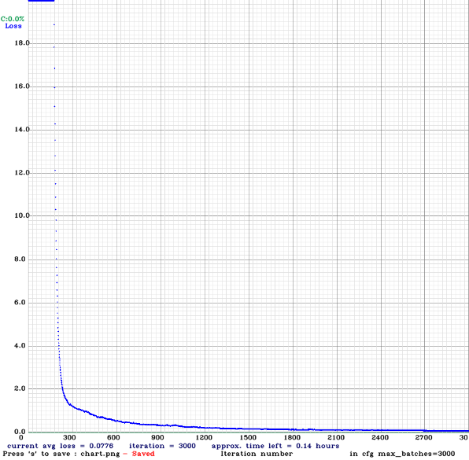
Primera Iteración
Notes:
En la primera iteración, se optó por YOLO V3, debido a su performance, tiempo de respuesta y resultados respecto a redes neuronales como RetinaNet o Fast R-CNN. El entrenamiento con la ayuda del fenómeno conocido como transferencia de aprendizaje. Ya que se trabaja desde un set de datos de prueba ya validado y se orienta la red neuronal a la detección de placas vehiculares
Se pudo apreciar en la grafica que, pasadas las 250 iteraciones, el modelo apunta a una perdida menor a 2.0, lo cual indica que su precisión mejoró con respecto a su entrada inicial. Sin embargo, al momento de realizar la prueba, por cada imagen de entrada es necesario inicializar la darknet para proceder al análisis, restándole agilidad al proceso en cuestión. Se obtuvo durante este trabajo un margen de 0.85 a 0.99 de confianza en cada detección

Slide 14
Segunda Iteración
Iteración 1
Iteración 2
Iteración 3
Iteración 4
Iteración 5
Iteración 6
Notes:
Para reducir el margen de error de la red neuronal en la detección de placas, se propone hacer uso de técnicas para “aumento” de datos pues mejoran las condiciones con las cuales la red neuronal es capaz de aprender a identificar placas, tomando en cuenta factores como distorsión, inclinación, luz y enfoque, a su vez se optará por el uso de YOLOV5 sobre Pytorch, con la finalidad de obtener mejores tiempos de respuesta en el procesamiento de imágenes.

Slide 15
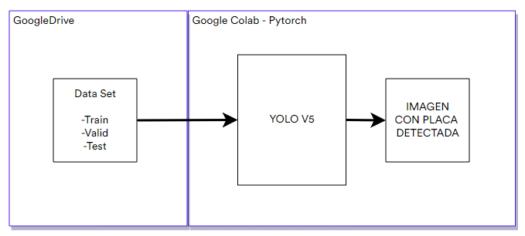
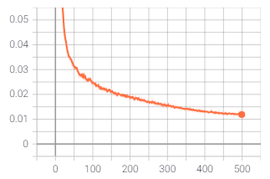
Segunda Iteración
Notes:
Para la segunda iteración se realizó una investigación sobre el uso de “supercomputadores” de Google Colab, ya que son una solución a las limitadas capacidades de cómputo local, al ofrecer el uso de TPU para computo de operaciones matemáticas complejas. Se hizo uso de técnicas de aumento Preprocesado:
Orientación automática (Horizontal)
Reajuste de tamaño a 416x416
Aumento:
Cortes en +/- 15 grados Horizontales y verticales
Saturación de +/- 25%
Brillo de +/- 25%

Slide 16
Tercera Iteración
Iteración 1
Iteración 2
Iteración 3
Iteración 4
Iteración 5
Iteración 6
Notes:
Google Colab será la herramienta de entrenamiento para la próxima red neuronal, ya que otorga un entorno listo para el despliegue de varios frameworks y permite ahorrar recursos para el proceso de aprendizaje profundo.
Pytorch ofrece una base sólida para detecciones más rápidas, pero un margen de error elevado.
Darknet permite un entrenamiento en el que se obtienen mejores resultados.
Se requiere un nuevo set de imágenes que asemejen un entorno real a fin de obtener mejores resultados de detección.

Slide 17
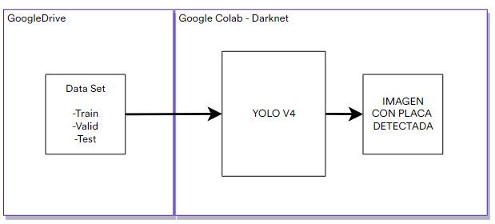
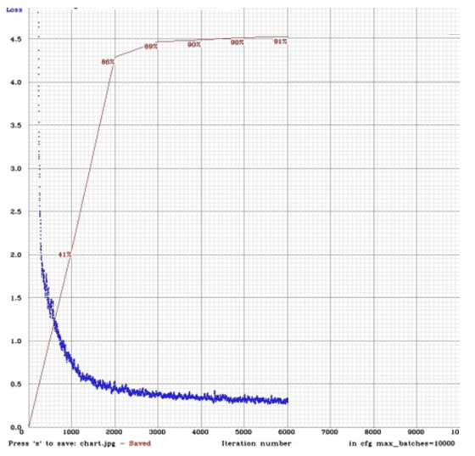
Tercera Iteración
Notes:
El set de imágenes para esta iteración manejó un total de 1.8k imágenes, que parten de una base de 600 fotografías obtenidas de parqueaderos del Centro comercial El Jardín, Urbanización el Condado y el parqueadero de la Universidad de las Fuerzas Armadas ESPE
Filtros de técnicas de aumento
Preprocesado:
Orientación automática (Horizontal)
Reajuste de tamaño a 416x416
Aumento:
Cortes en +/- 15 grados Horizontales y verticales
Saturación de +/- 25%
Brillo de +/- 25%

Slide 18
Cuarta Iteración
Iteración 1
Iteración 2
Iteración 3
Iteración 4
Iteración 5
Iteración 6
Notes:
Se requiere un subsistema capaz de identificar las placas vehiculares.
Se requiere una solución para despliegue del software
Se hará uso YOLOV4 en siguientes iteraciones gracias a sus óptimos tiempos de respuesta.
Una vez obtenida una red neuronal entrenada para la detección de placas vehiculares, con un nivel de confianza aceptable, se propone el uso de Flask, un framework para microservicios en Python, TensorFlow-lite y Open CV para desplegar la solución en un entorno Web como servicio

Slide 19
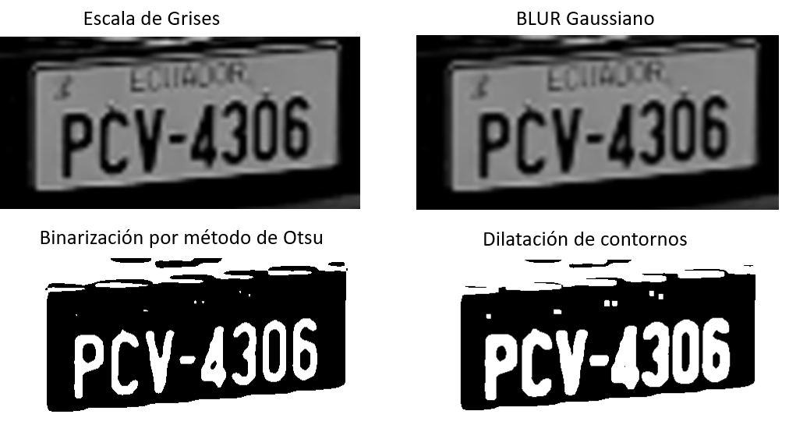
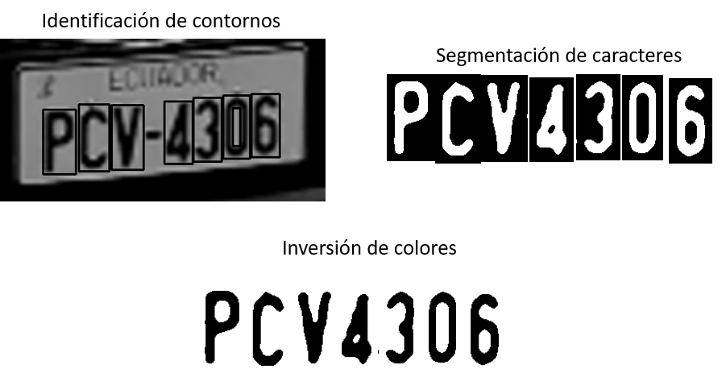
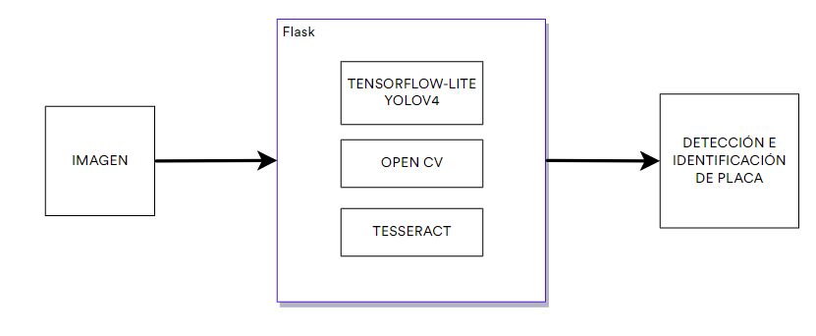
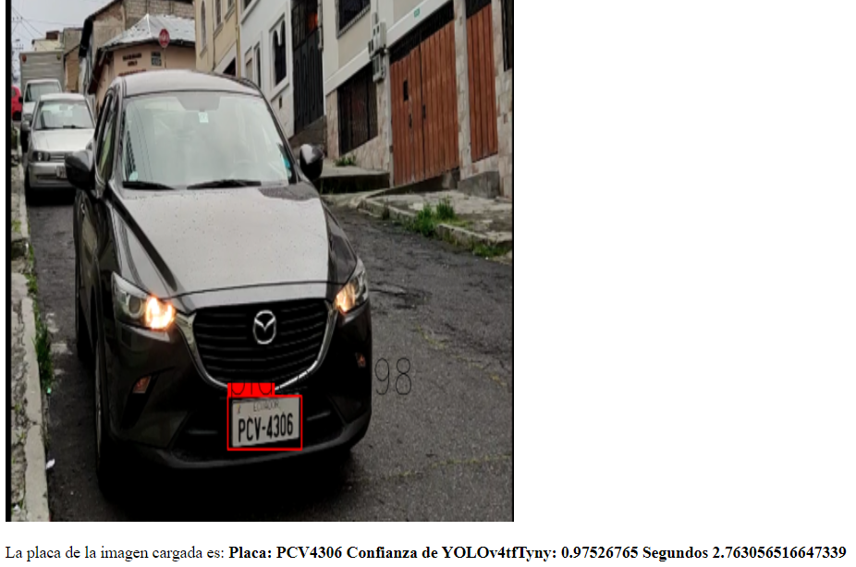
Cuarta Iteración
Notes:
En esta iteración se reutilizó los pesos entrenados en la tercera iteración, pasando por un proceso de inferencia por medio de la librería Nvidia TensorRT, se optimizaron los tiempos de respuesta iniciando una única sesión de tensorflow. El proceso de reconocimiento de caracteres se inicializa únicamente si la red neuronal esta mas de un 80% segura de que el objeto que detecto es una placa, para lo cual Tesseract requiere una imagen filtrada por una serie de procedimientos (indicarlos en la presentacion). Si la imagen posee una calidad igual o amyo a 720p se procede a realizar la segmentación de caracteres

Slide 20
Quinta Iteración
Iteración 1
Iteración 2
Iteración 3
Iteración 4
Iteración 5
Iteración 6
Notes:
La mayoría de las imágenes con una resolución superior a 720p tuvieron resultados óptimos, con identificación de placas vehiculares adecuadas.
El método por segmentación de placa genera mejores resultados que el método de lectura por bloque.
Algunos caracteres de las placas ecuatorianas son mal interpretados por el OCR
El ruido de la imagen, así como variaciones en el color de la placa, generan resultados erróneos al distorsionar la figura de los caracteres de la placa vehicular.
Se propone generar un módulo para la detección de placas con video en tiempo real, tomando los frames de dicha entrada para detectar y reconocer la placa vehicular en el video. Debido a la cantidad de frames y las distintas posiciones del objeto en los mismos, se requiere crear un algoritmo de validación de placas, el cual alojará las detecciones de placas en una lista y tomará la placa con tres coincidencias como la placa vehicular correcta, se validará la lectura de caracteres individuales acorde a su posición de lectura, para solventar los problemas presentes en Tesseract al momento de realizar la lectura de placa.

Slide 21
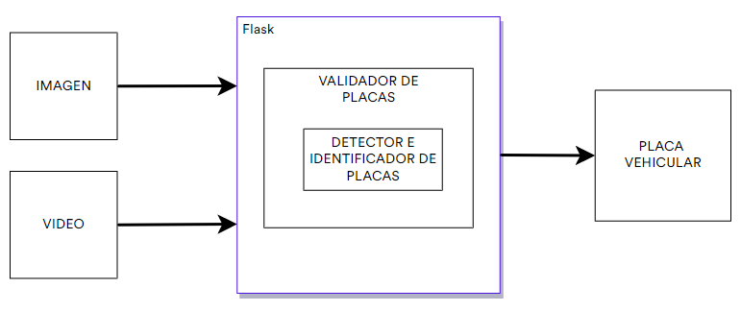
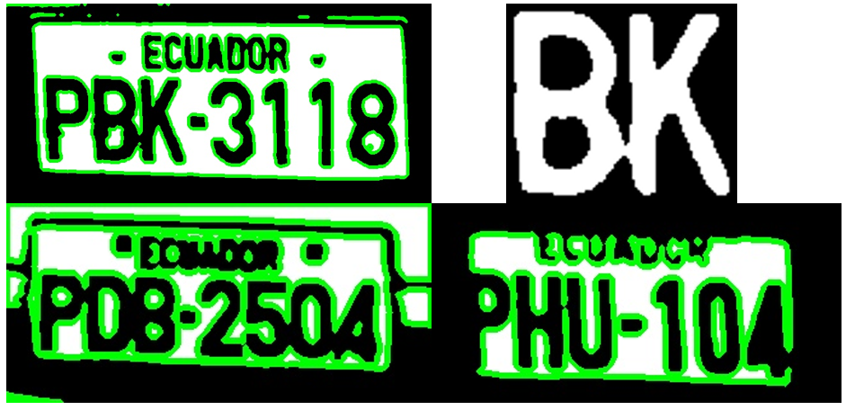
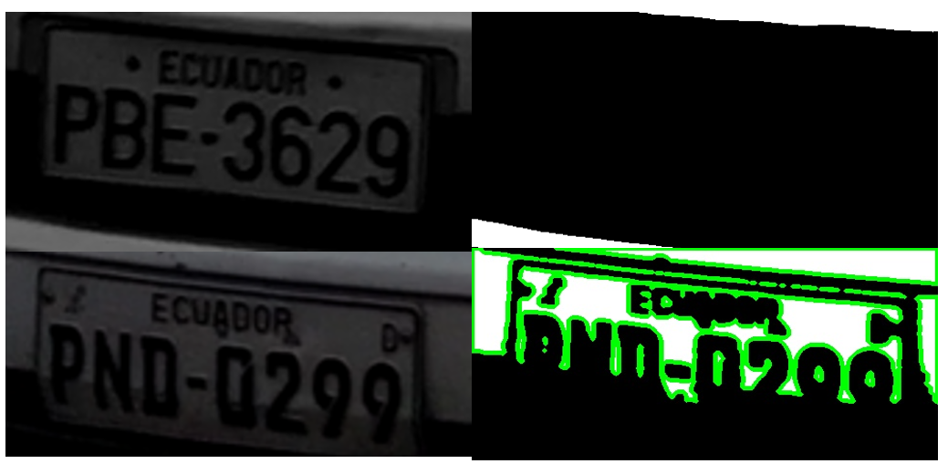
Quinta Iteración
Notes:
Se añadió un nuevo módulo al prototipo de software, el cual se encarga del procesamiento del video, tanto de la detección como reconocimiento de la placa inmersa.
se evidenció que el reconocimiento de caracteres implica un mayor tiempo que el proceso de detección, debido al trabajo de matrices que se aplica sobre la imagen para poder ser reconocida por el OCR; por esta razón fue necesario definir una tasa de frames sobre la cual trabajar, para realizar el análisis de dichos espacios de tiempo. En este caso se definió en una captura de imagen cada 15 frames
Con la finalidad de no poblar la lista de aciertos con datos basura y evitar coincidencias erróneas, se implementó un validador de placas vehiculares ecuatorianas, con la ayuda de las expresiones regulares descritas en la Figura 44. Estas permiten generar patrones los cuales una cadena de caracteres debe seguir para ser tomados en cuenta como datos válidos.
En el acto de realizar la dilatación de las placas, sus bordes se pueden unir, formando un único contorno el cual no puede ser identificado por Tesseract, pues no pasa la validación previa de tamaño establecida para caracteres individuales en el proyecto

Slide 22
Sexta Iteración
Iteración 1
Iteración 2
Iteración 3
Iteración 4
Iteración 5
Iteración 6
Notes:
Para este caso de pruebas se ejecutó el algoritmo con cortes a los 15 y 30 frames sobre 37 videos grabados en la entrada del parqueadero de la Universidad de las Fuerzas Armadas ESPE, los resultados se adjuntan en las Tablas 5 y 6. Una vez finalizado el proceso de análisis de video, se realizó cortes de frames al momento de llegada a la barra, para verificar si el módulo de identificación de placas para imágenes tiene mejores resultados. Se trabajó con dos grupos de imágenes, resolución original de video para imágenes, y resolución 720p, cuyos resultados se reflejan en las Tablas 7 y 8.
Se propone el cambio de O.C.R. de Tesseract por Google Cloud Vision API, volviendo al prototipo dependiente de una solución Third Party.

Slide 23
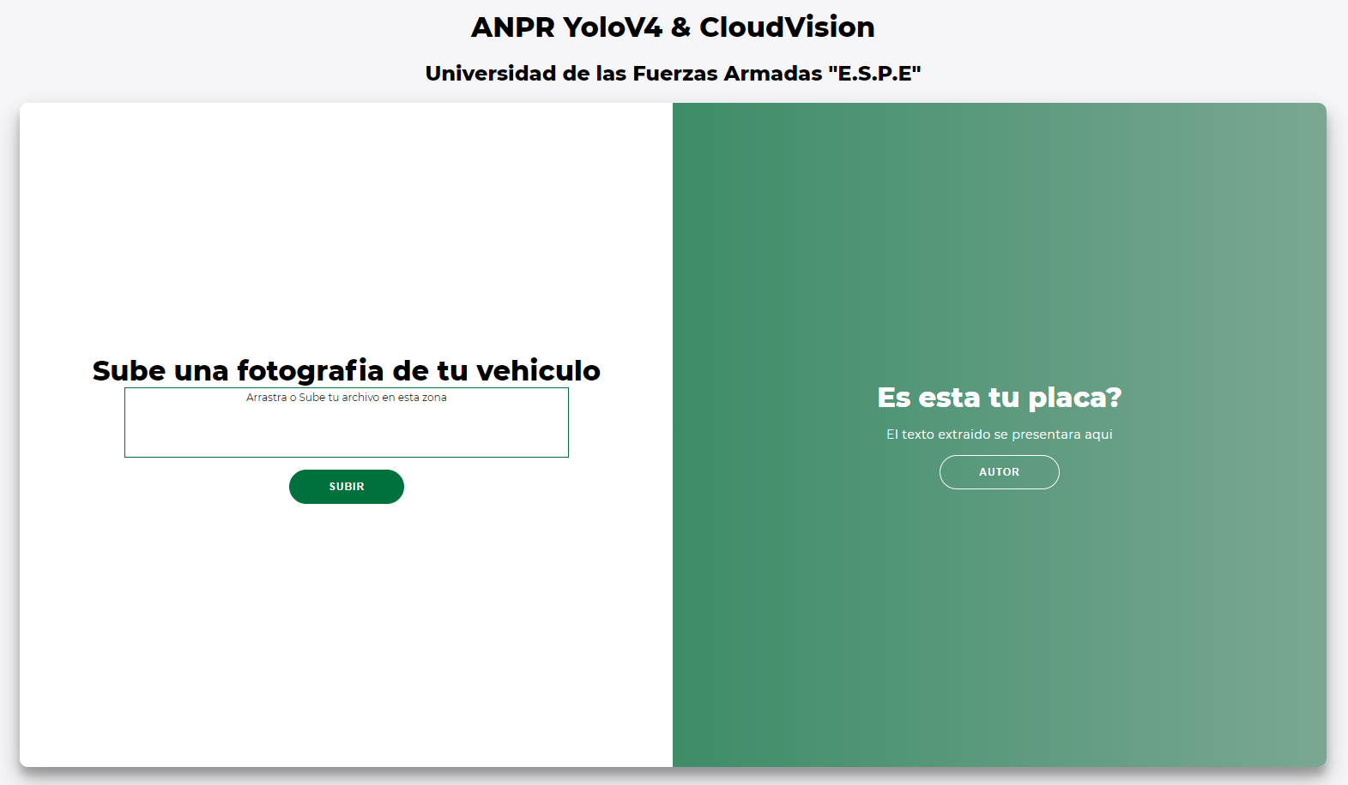
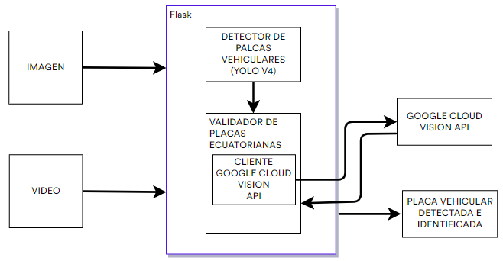
Sexta Iteración
Notes:
Se omitió el uso de reversión de colores a la imagen, debido a problemas del API para diferenciar ciertos caracteres. La respuesta del servicio es alojada en un arreglo de cadena de caracteres, de la cual se procede a depurar palabras como lo son “Ecuador” o “ANT”.
Google Cloud Vision es una solución fiable ante la perdida de datos que ocurría al utilizar Tesseract.
El tiempo de respuesta del servicio Flask no se vio afectado, puesto que la respuesta de los servicios de Google es inmediata y no se procesan grandes cantidades de texto.
La calidad de las imágenes debe manejar mejores escenarios iluminados a fin de mejorar los resultados de lectura de placas.

Slide 24
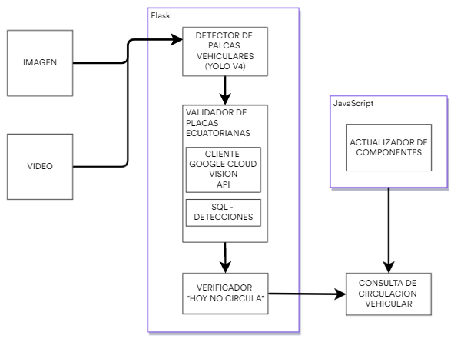
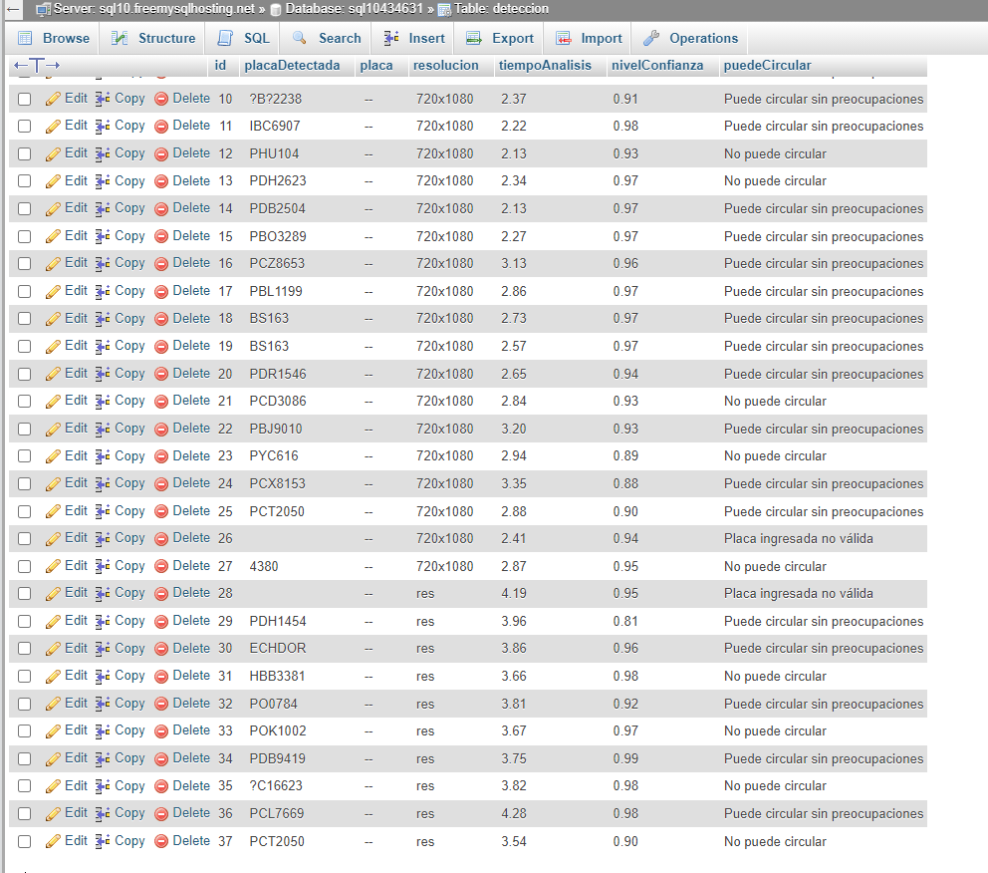
Implementación de Plataforma de Servicio
Notes:
Para la implementación de la plataforma de servicio, se optó por el caso de prueba de la normativa “Hoy no circula”, con el fin de validar si los vehículos de las instalaciones de la Universidad de las Fuerzas Armadas ESPE pueden circular en Quito, evitando multas o retención de vehículos en jornadas laborales.
Este proceso requirió la implementación de un módulo capaz de actualizar los componentes en tiempo real, para lo cual se agregaron funciones mediante JavaScript, como se puede observar en el modelo de arquitectura

Slide 25
Análisis de Resultados
El desarrollo atravesó un total de seis iteraciones; tres de ellas en las que se realizaron pruebas con 3 versiones distintas de YOLO y otras tres que se enfocaron en el reconocimiento de caracteres y refinación del prototipo de software
YOLO V4 entregó resultados óptimos en tiempos de respuesta y detección.
El uso de Tesseract OCR generó un promedio de acierto de lectura de un 36%.
Google Cloud Vision Service generó un promedio de acierto de lectura de 73.17%.
El trabajo con video en tiempo real, requiere el uso de tecnologías complementarias como JavaScript

Slide 26
Conclusiones y Recomendaciones
Se realizó un estudio sobre el uso de visión por computadoras y su aplicación en el campo del reconocimiento de texto, encontrando que el uso de un OCR es fundamental para reconocimiento de texto en 4 de los 5 estudios primarios, a su vez 2 de estos estudios se orientan al trabajo con redes neuronales.
Se optó por reconocimiento óptico de caracteres al presentar mejores resultados al realizar el reconocimiento individual de cada carácter que compone la placa vehicular.
CONCLUSIONES
Notes:
Basado en el estudio de los métodos de identificación vehicular, se encontraron los métodos de delimitación, reconocimiento óptico de caracteres y el método de extracción para caracteres;

Slide 27
Conclusiones y Recomendaciones
Se logró desarrollar un prototipo de software que permite la identificación de placas vehiculares con el uso de una red neuronal convolucional YoloV4 para la detección de placas, y Cloud Vision API junto a OpenCV para el reconocimiento de caracteres.
La red neuronal utilizada en el presente prototipo maneja un rango del 81% al 99% en niveles de confianza de detección, el porcentaje de acierto del OCR es de un 73.13% dentro del grupo de pruebas.
CONCLUSIONES

Slide 28
Conclusiones y Recomendaciones
El porcentaje de acierto del OCR del 73.13% se debe a que dentro del grupo de pruebas existen imágenes cuyas placas no manejan la iluminación adecuada, el rango de confianza de la red neuronal varía a causa de la distancia a la que se encuentra la placa vehicular de la cámara.
CONCLUSIONES

Slide 29
Conclusiones y Recomendaciones
RECOMENDACIONES
Hacer un estudio del entrenamiento de Tesseract OCR sobre el tipo de fuente manejado en placas vehiculares ecuatorianas, para mejorar sus de reconocimiento de texto.
Tomar fotografías o videos de forma estable, a una distancia donde la placa vehicular sea legible de forma horizontal y con buenos niveles de luz.

Slide 30
Conclusiones y Recomendaciones
RECOMENDACIONES
Separar el grupo de pruebas por características, tales como: iluminación, distorsión, ángulos de inclinación de placa.
Incluir mallas curriculares en la carrera que tengan que ver con técnicas de inteligencia artificial.

Slide 31
